Slide 1
Anlehnung an OOP neben Aufbau auch Verhalten 7 Diagramme Zum Teil mit Fallbeispiel Cars2Share, App, Keycard, RFID, GPS, Bordcomputer, 2-Faktor

Slide 2
1. Aktivitätsdiagramm Vorgänge innerhalb USE-CASE Flussdiagramm/PAP Elemente: Aktion(atomar), Aktivität(Schachtelung), Zeitereignisse, Entscheidungen, Start-Ende

Slide 3
2. Anwendungsfalldiagramm(USE-CASE) Einsatz in Anforderungsanalyse, Kommunikationsmittel zw. Kunde & Analytiker, Hohes Abstraktionsniveau Fall: Kunde will KFZ nutzen, auth-reserv-nutzen Entitäten: Kunde, KFZ, Cars2share-Server

Slide 4
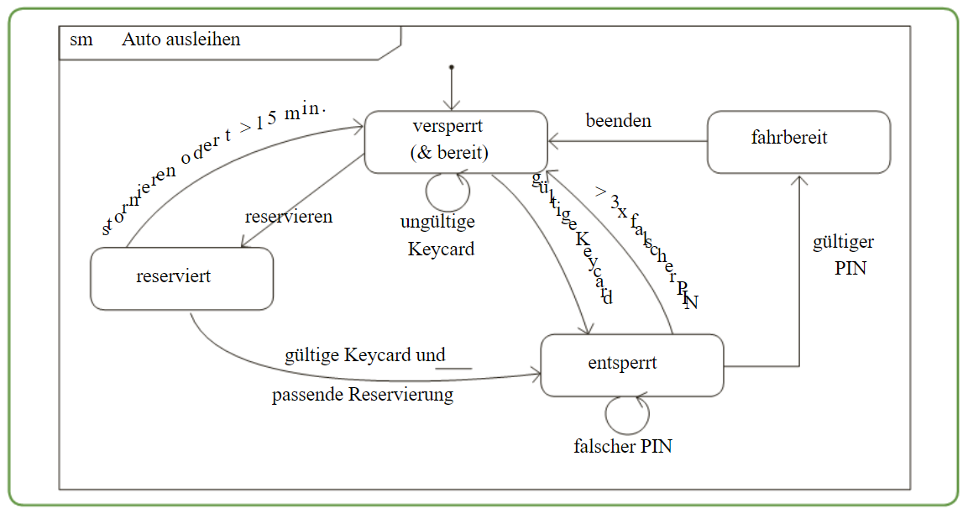
3. Zustandsdiagramm, 1. Form Verhaltenszustandsautomat, äußere Verh.

Slide 5
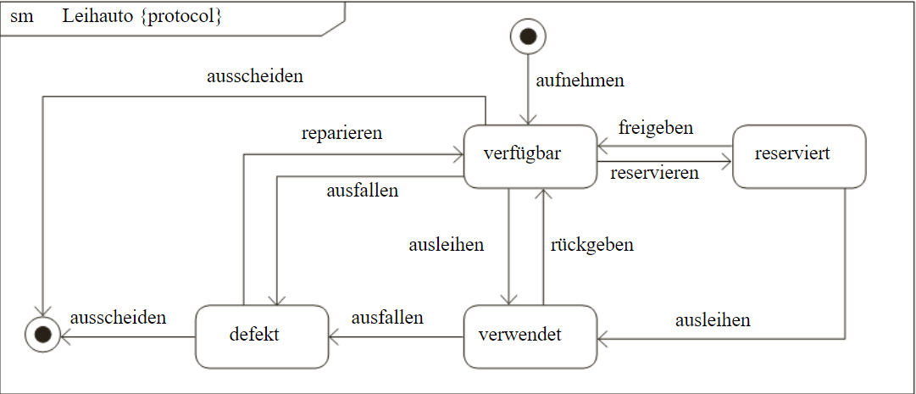
3. Zustandsdiagramm, 2. Form Protokollzustandsautomat, mögl. Operat.

Slide 6
4. Kommunikationsdiagramm Interaktion von Objektion im zeitlichen Verlauf Betont Objekte, daher simple Zeiteinteilung

Slide 7
5. Sequenzdiagramm Alternative Kommunikationsdiagramm, da mehr Fokus auf zeitlichen Ablauf Kommunikation wird in Squenzen eingeteilt

Slide 8
6. Zeitverlaufsdiagramm exakte Beschreibung des zeitlichen Verlaufs Für zeitkritische Kommunikation Skala fehlerhaft, 10 ZE auf, 40 ZE ab, usw.

Slide 9
7. Interaktionsübersichtsdiagramm Zusammenhang mehrerer Interaktionsdia. Auch unterschiedlicher Art Keine eigene Diagrammform Symbole anderer Diagramme ENDE

